Slide 1
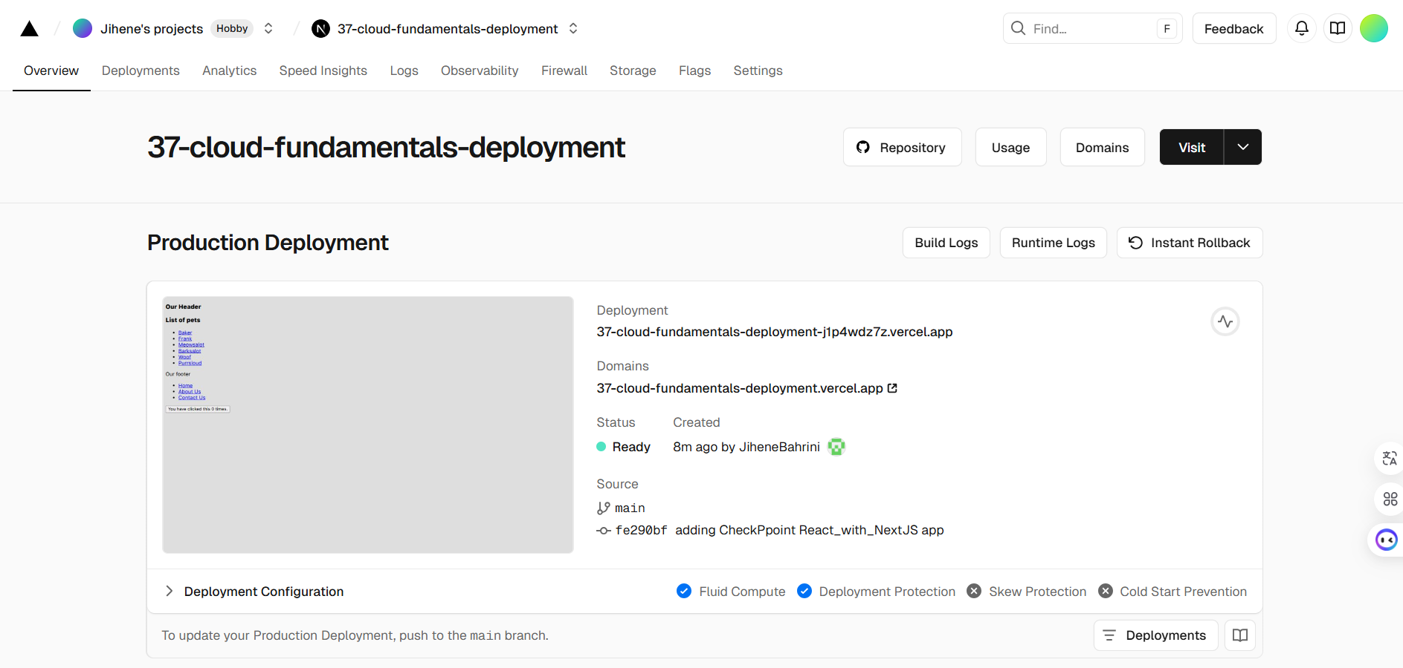
CheckPoint Cloud Fundamentals Deployment
https://37-cloud-fundamentals-deployment.vercel.app/

Slide 2
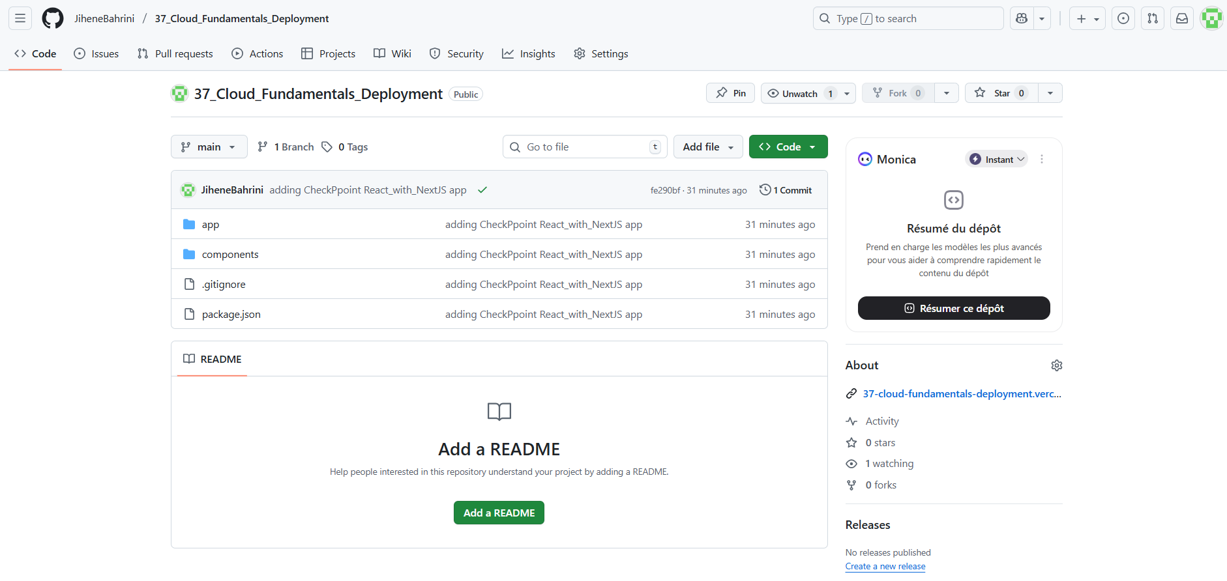
- Pour ce CheckPoint, j'ai réutilisé l'application développée pour le CheckPoint_31_React_with_NextJS .
- Le githib utilisé pour ce CheckPoint est le suivant :
https://github.com/JiheneBahrini/37_Cloud_Fundamentals_Deployment

Slide 3
L'exercice demande un déploiement sur Microsoft Azure, mais Vercel était mentionné en feedback après la première évaluation de ce CheckPoint .

